Slide 1
1η ΒΙΟΜΗΧΑΝΙΚΗ ΕΠΑΝΑΣΤΑΣΗ
18^{ος} -19^{ος} αιώνας

Slide 2
Αγγλία
18^{ος} -19^{ος} αιώνας
Ποια ήταν η αιτία
Κύρια χαρακτηριστικά
Συνέπειες

Slide 3
ΑΙΤΙΑ
H ατμομηχανή διπλής ενέργειας
Από τον Τζέιμς Βατ που ονομάστηκε
«πατέρας της ατμομηχανής».

Slide 4
Γιατί στην Αγγλία;
Νέες εφευρέσεις
Ύπαρξη κεφαλαίων για επενδύσεις
Ζήτηση βαμβακερών υφασμάτων
Διαθέσιμο εργατικό δυναμικό
Αποικίες ( διαθέσιμες πρώτες ύλες και αγορές)
Ανεπτυγμένο σύστημα πλωτής και οδικής συγκοινωνίας
Μεγάλες ποσότητες γαιάνθρακα (ορυκτός πλούτος)
Ατονία συντεχνιών
Αναπτυγμένο πιστωτικό σύστημα
Ευνοϊκή νομοθεσία

Slide 5
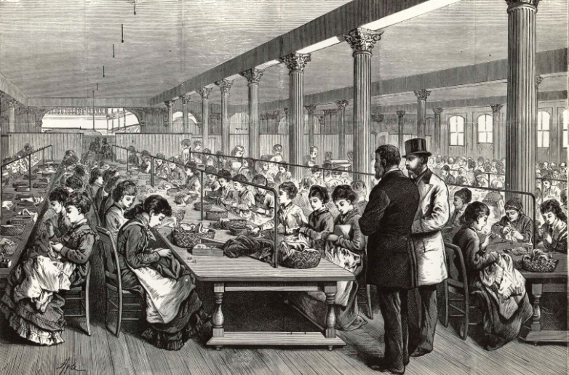
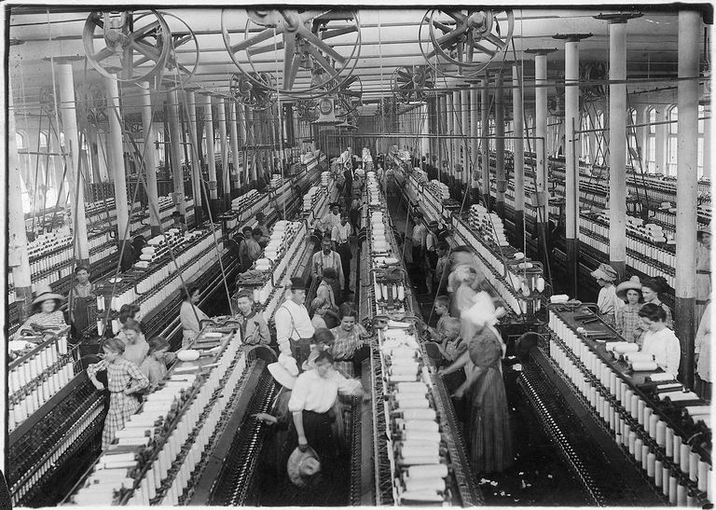
ΚΥΡΙΑ ΧΑΡΑΚΤΗΡΙΣΤΙΚΑ
Αντικατάσταση της ανθρώπινης εργασίας από τη μηχανή

Slide 6
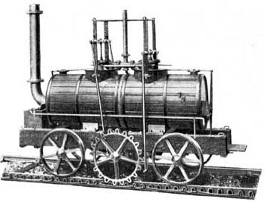
ΚΥΡΙΑ ΧΑΡΑΚΤΗΡΙΣΤΙΚΑ
Εμφάνιση νέας πηγής ενέργειας
Άρχισε η χρήση της ενέργειας του ατμού για να δώσει τη σκυτάλη αργότερα στις μηχανές εσωτερικής καύσης και στο πετρέλαιο
Προσομοίωση ατμομηχανής

Slide 7
ΚΥΡΙΑ ΧΑΡΑΚΤΗΡΙΣΤΙΚΑ
Εμφάνιση νέων πρώτων υλών
Ανόργανες ύλες προερχόμενες από το γεωλογικό σύστημα
Ορυκτά
Πετρώματα
Μέταλλα

Slide 8
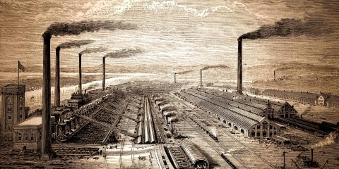
ΣΥΝΕΠΕΙΕΣ
Παιδική εργασία
Ατμοκίνητα μέσα μεταφοράς
Αύξηση γεωργικής παραγωγής
Μετανάστευση

Slide 9
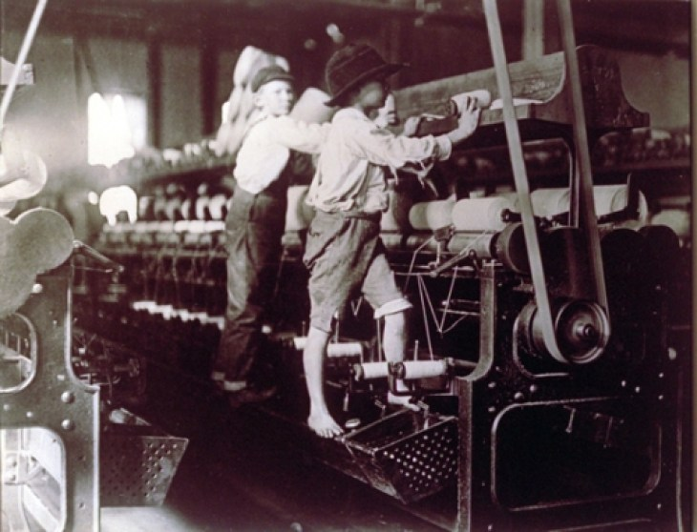
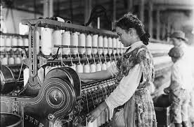
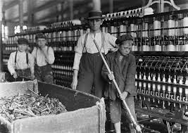
Παιδική και γυναικεία εργασία
Μεγάλη αύξηση στη γυναικεία και παιδική εργασία, κυρίως στην κλωστοϋφαντουργία και στα ορυχεία (τα παιδιά).
Οι γυναίκες και τα παιδιά πληρώνονταν με μικρότερα ημερομίσθια, ή καθόλου σε περιπτώσεις παιδιών που τα έπαιρναν από ιδρύματα, πολλές φορές με το πρόσχημα της μαθητείας.

Slide 10
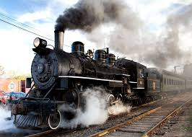
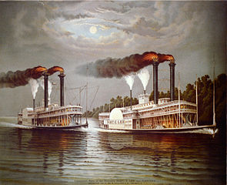
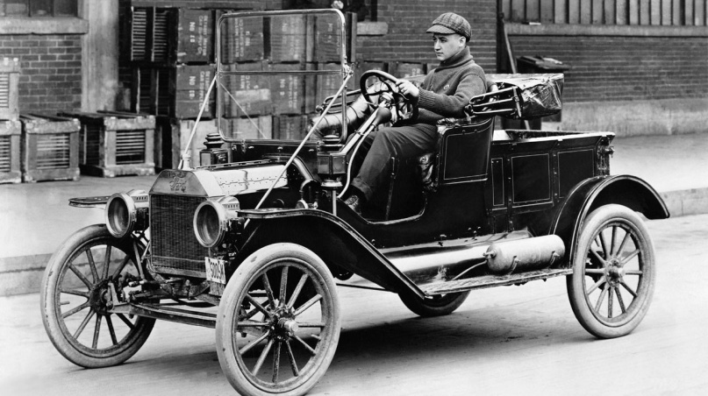
Συγκοινωνίες
Η πρόοδος στις συγκοινωνίες και τις επικοινωνίες έδωσαν στην καπιταλιστική οικονομία τη δυνατότητα να πολλαπλασιαστεί γεωγραφικά

Slide 11
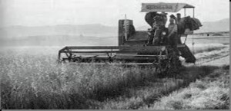
Αύξηση γεωργικής παραγωγής
Η ανθρώπινη μυϊκή δύναμη και η χειρονακτική εργασία έδωσε τη θέση της στις μηχανές.
Αποτέλεσμα;
Μεγαλύτερη γεωργική παραγωγή σε συντομότερο χρονικό διάστημα

Slide 12
Μετανάστευση
Η άνοδος του βιοτικού επιπέδου και τα καταναλωτικά πρότυπα, στις βιομηχανικές χώρες, οδήγησαν σταδιακά στη μείωση των γεννήσεων. Αντίθετα στη Ρωσία και τις νότιες χώρες υπήρξε αύξηση.
Κατά συνέπεια:
• Η Ρωσία και οι νότιες χώρες προμήθευσαν τις βιομηχανικές χώρες με το απαιτούμενο φθηνό εργατικό δυναμικό.
• Ο πλεονάζον πληθυσμός του Νότου και της ανατολικής Ευρώπης κατευθύνθηκε προς τις βιομηχανικές περιοχές της Ευρώπης
• Οι διωκόμενες μειονότητες της κεντρικής Ευρώπης και της Ρωσίας μετανάστευσαν στις ΗΠΑ, Βραζιλία, Αργεντινή, Καναδά και Αυστραλία.

Slide 13
Συνέπειες μετανάστευσης
Σε γενικές γραμμές η μετανάστευση,
• παρείχε στη βιομηχανία μεγάλες ποσότητες εργασίας σε χαμηλό κόστος
• ανέβασε τα επίπεδα παραγωγικότητας
• λειτούργησε θετικά τόσο για τις χώρες υποδοχής όσο και για τις χώρες προέλευσης
• συνέβαλε στην ανάπτυξη των μεταφορών, με επιπτώσεις στο εμπόριο και τις εξαγωγές

Slide 14
Πηγές
https://www.youtube.com/watch?v=Np02nvoeNk0
https://kaneis.wordpress.com/
https://el.wikipedia.org/wiki/
Τεχνολογία για τους μαθητές Α΄ Γυμνασίου, Υπουργείο Παιδείας και Θρησκευμάτων, Παιδαγωγικό Ινστιτούτο, ΟΕΔΒ
Ν. Ηλιάδης, Γ. Βουτσινός, Τεχνολογία για τους μαθητές Β΄ Γυμνασίου, Υπουργείο Παιδείας και Θρησκευμάτων, Παιδαγωγικό Ινστιτούτο, ΟΕΔΒ

